Slide 1
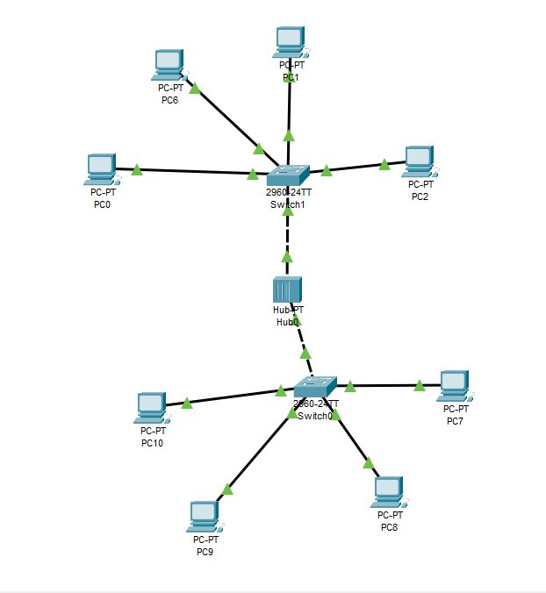
СХЕМА

Slide 2
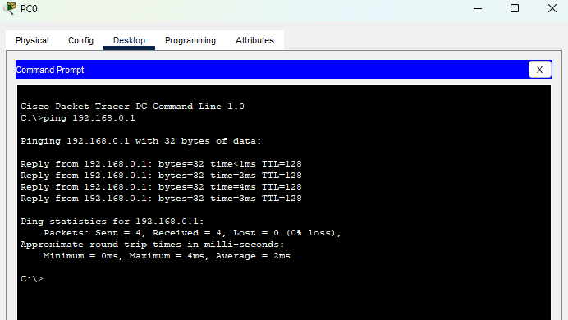
КОНСОЛЬНЫЙ ПИНГ

Slide 3
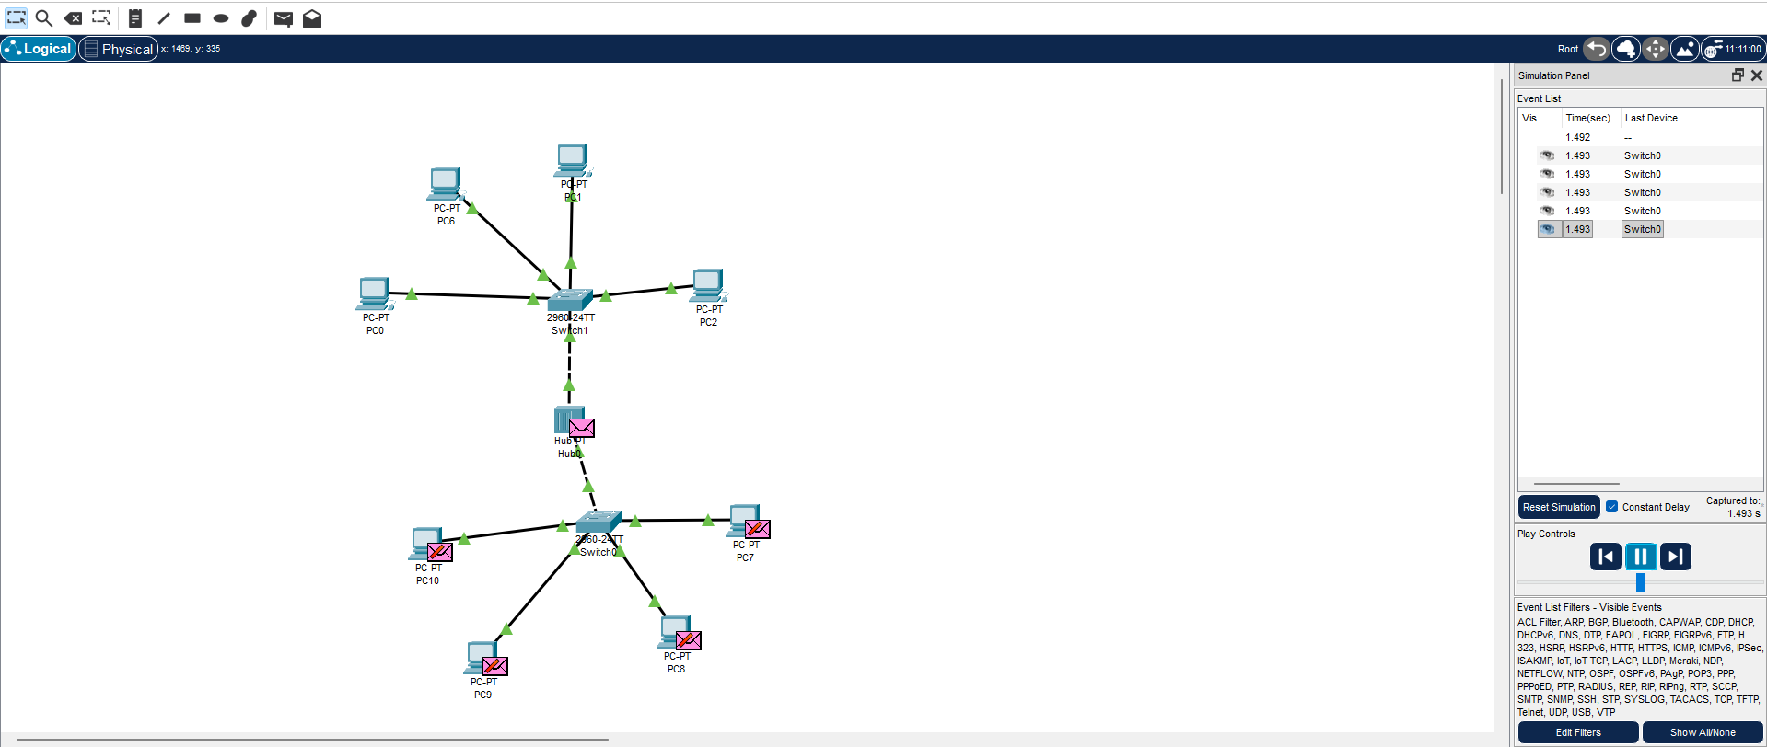
РАБОТА СИМУЛЯТОРА ПО ОТПРАВКИ ПИНГА

